Slide 1
Evento NLW (rocketseat)
página web NLWFit

Slide 2
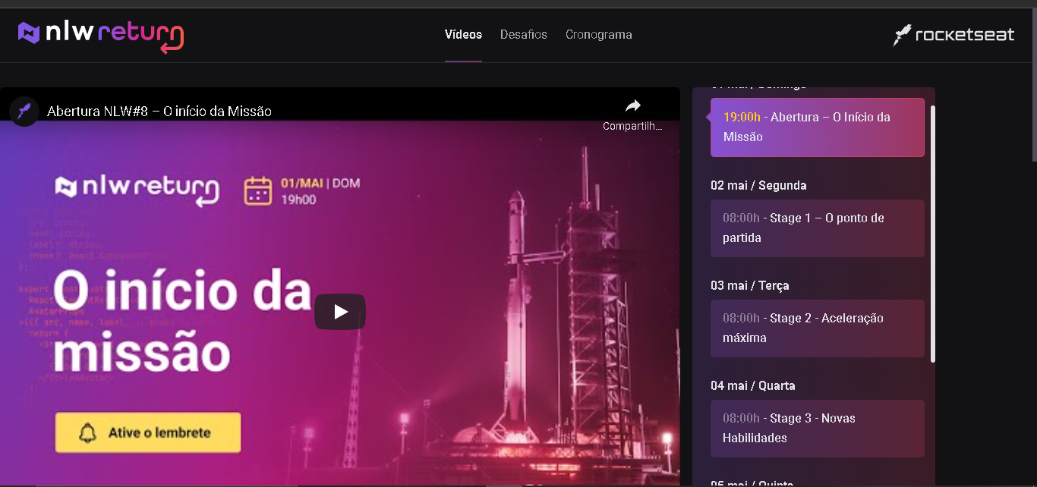
Evento NLW (Next Level Week)

Slide 3
NLWFit
Página informacional sobre calistenia.
Benefícios
alguns exercícios
informações gerais

Slide 4
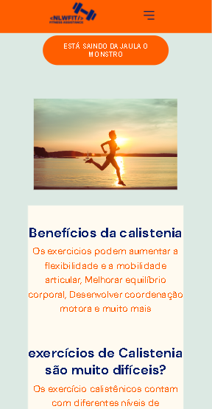
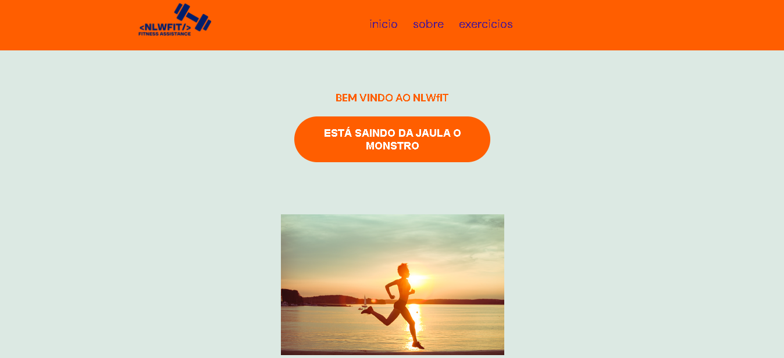

Slide 5
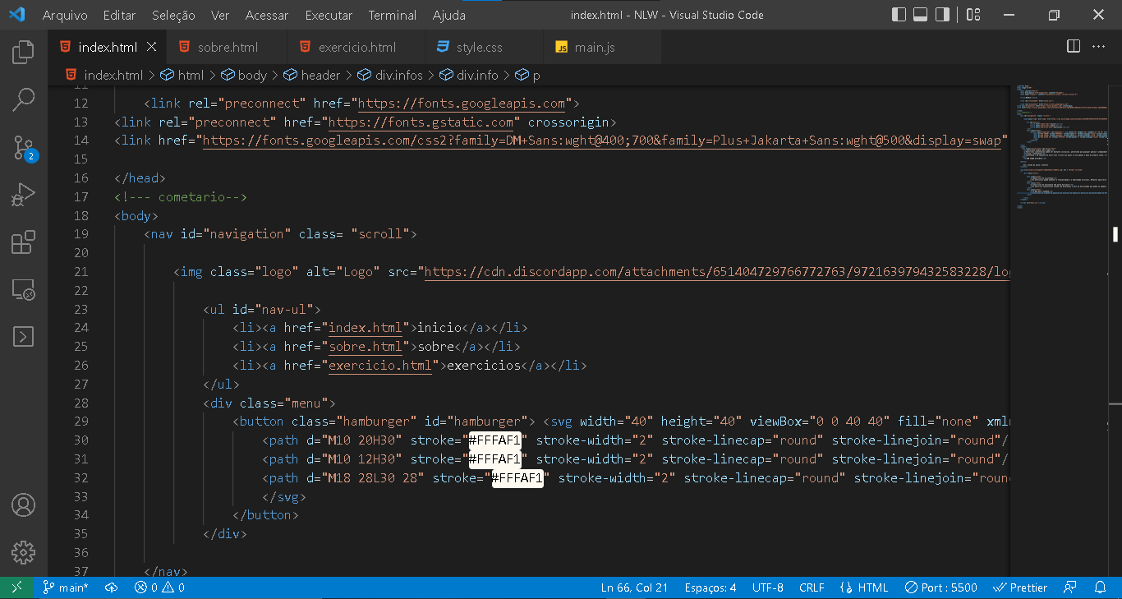

Slide 6
OBRIGADO PELA ATENÇÃO

